Slide 1
API

Slide 2
Agenda
SAP BTP APIM
AZURE APIM
OAUTH2
Notes:
微服务
CDS封装
小KR 监控的工具列一个KR

Slide 3
APIM
定义：
API M是指在企业和多云环境中创建、发布和管理 API 连接的过程。APIM不仅仅是存放这些 API 连接，它还提供了一个可扩展的统一平台，允许企业共享和社交化其 API 配置，同时控制访问、收集和分析使用统计数据以及执行相关的安全策略。
Notes:
為什麼要比較 azure blob, one drive

Slide 4
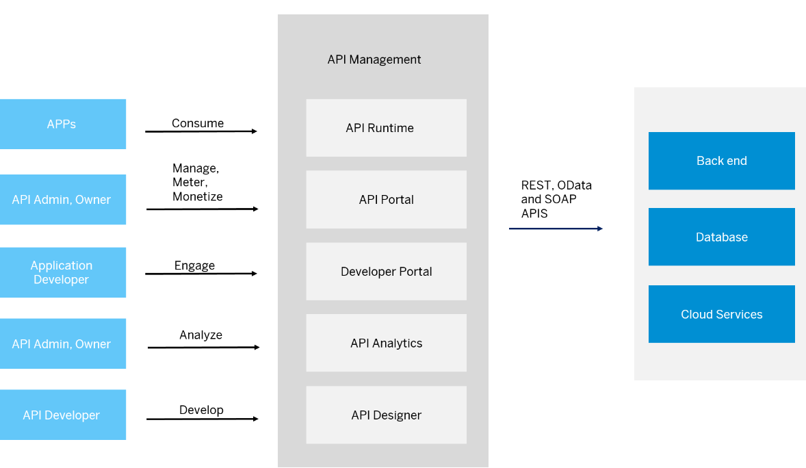
SAP BTP APIM
组成和各部分之间的关系：
Notes:
為什麼要比較 azure blob, one drive

Slide 5
SAP BTP APIM
1.API Runtime
允许您部署并有效使用 API。应用程序使用 API 运行时、请求 API 验证并访问。
2.API Portal
用于创建、保护和发布 API 代理的一站式服务。在此，您可以轻松找到 API，并且作为 API 管理员，您可以管理、计量、保护您的 API，以及定义和发布费率计划
3.Developer Portal
应用程序开发人员用于发现、浏览和探索 API、租用费率计划以及构建应用的自助服务。
4.API Analytics
提供强大的分析工具，跟踪 API 的使用情况。可将 API 分析用于收集 URL、API 调用信息的用户标识、延迟数据等相关信息。
5.API Designer
API 开发人员可以定义、实施和记录 API。其提供开放式 API 支持，且可以生成各种输出。
Notes:
為什麼要比較 azure blob, one drive

Slide 6
SAP BTP APIM
BTP APIM使用前配置
添加APIM service
在SAP BTP Cockpit进行添加相应服务
在对应的service 添加用户和分配相应权限
Notes:
為什麼要比較 azure blob, one drive

Slide 7
SAP BTP APIM
BTP APIM使用
API 构建
API 发布
API 分析
API 使用
API 监控

Slide 8
Azure APIM
API 构建
API 版本 可以输入相应参数生成name 和路径 v1 name_v1 /v1/SalesOrder
API 状态：
Alpha 探索版本 可能不稳定
Beta 非生产用途的版本
Active 生产用途的版本
Deprecated API 标记为已弃用时，将鼓励客户使用后继 API。但是还可以暂时使用
Decommissioned 服务不再可用且无法用于生产的 API 版本。
API 部件
API 代理 抽象化一端的实际代理端点属性和另一端的实际目标端点(REST、ODATA 和 SOAP)
代理端点 管理与 API 消费者的交互。API 消费者通常与 API 的基础路径交互，附加在用于定义配额、访问限制符等的策略实体。
目标端点 代表消费者应用程序，管理与后端服务端点所进行的交互。后端端点负责将请求消息转发到正确的后端服务。
API 资源 API 代理所包含的单个业务实体。例如：BusinessPartnerCollection 是一种 API 管理员希望通过 API 代理实体来呈现的资源。
操作 是用于表明是否指定 GET、POST、PUT 和 DELETE 调用的对象表示。
策略 SAP API Management 的运行时引擎由策略驱动。（很复杂还需要展开介绍）
API 文档 API 资源的简洁介绍。
8
Notes:
3.1 rest odata soap 区别
REST是一组架构约束条件和原则，描述了一种如何访问/使用HTTP服务的方式。（如果一个架构符合REST的约束条件和原则，我们就称它为RESTful架构。）
OData是REST设计风格的一种实现，OData和其他Restful风格的Web service在于，OData提供了了描述数据和数据模型的一个统一的方式。所以说，OData并非是一种新的通信技术，OData也属于Web Service。
SOAP也即“简单对象访问协议（Simple Object Access Protocol）”，我们知道Web Service通过HTTP协议发送和接收数据，SOAP协议中增加了一些特定的HTTP消息头，来说明HTTP消息的内容格式。客户端按照SOAP的格式便可以通过Web Service调用位于远程系统上的服务。
SOAP和REST是Web Service实现的两种方式，各具特点，没有“那种形式的好，那种形式的不好”这一说。选取那种方式的Web Service主要取决于具体的场景和需求。只要能清晰、高效地解决问题的方案就是好方案。目前在SAP系统中，SOAP形式的Web Service更多应用于系统间的集成，OData则广泛应用于Fiori应用程序开发中。

Slide 9
SAP BTP APIM
API 构建
API 创建
APIM https://help.sap.com/docs/sap-api-management/sap-api-management/creating-api-from-sap-cloud-integration-api-provider
API 设计器 https://help.sap.com/docs/sap-api-management/sap-api-management/create-api-from-api-designer
Import API https://help.sap.com/docs/sap-api-management/sap-api-management/import-api
API 导出：导出之后将会生成zip 压缩包，解压后会包含swigger.sjon 的文档，我们阔以通过这个文档来查看具体的接口信息，接受的方法和参数。
然后我们可以根据具体使用情况来实现导出后需要做的内容
Notes:
為什麼要比較 azure blob, one drive

Slide 10

Azure APIM
10

Slide 11
Oauth2 验证
简介：OAUTH协议为用户资源的授权提供了一个安全的、开放而又简易的标准。与以往的授权方式不同之处是OAUTH的授权不会使第三方触及到用户的账号信息（如用户名与密码），即第三方无需使用用户的用户名与密码就可以申请获得该用户资源的授权，因此OAUTH是安全的。oAuth是Open Authorization的简写。
应用场景：微信授权登录 / BTP IAS call接口 传递信息 / 各种社交账号授权登录其他系统
好处：无需提供直接的用户名和密码。它提供了一种安全的授权机制，允许用户授权第三方应用程序代表他们访问受保护的资源。

Slide 12
Oauth2 验证
角色：
服务提供方：用户使用服务提供方来存储受保护的资源， IAS server
用户：存放在服务提供方的受保护的资源的拥有者。 Wistron user
客户端：要访问服务提供方资源的第三方应用，通常是网站 VCF 2.0 系统
流程：
通过IAS 登录
用户想操作存放在服务提供方的资源。
用户登录客户端向服务提供方请求一个临时令牌。
服务提供方验证客户端的身份后，授予一个临时令牌。
客户端获得临时令牌后，将用户引导至服务提供方的授权页面请求用户授权。在这个过程中将临时令牌和客户端的回调连接发送给服务提供方。
用户在服务提供方的网页上输入用户名和密码，然后授权该客户端访问所请求的资源。
授权成功后，服务提供方引导用户返回客户端的网页。
客户端根据临时令牌从服务提供方那里获取访问令牌。
服务提供方根据临时令牌和用户的授权情况授予客户端访问令牌。
客户端使用获取的访问令牌访问存放在服务提供方上的受保护的资源
12

Slide 13
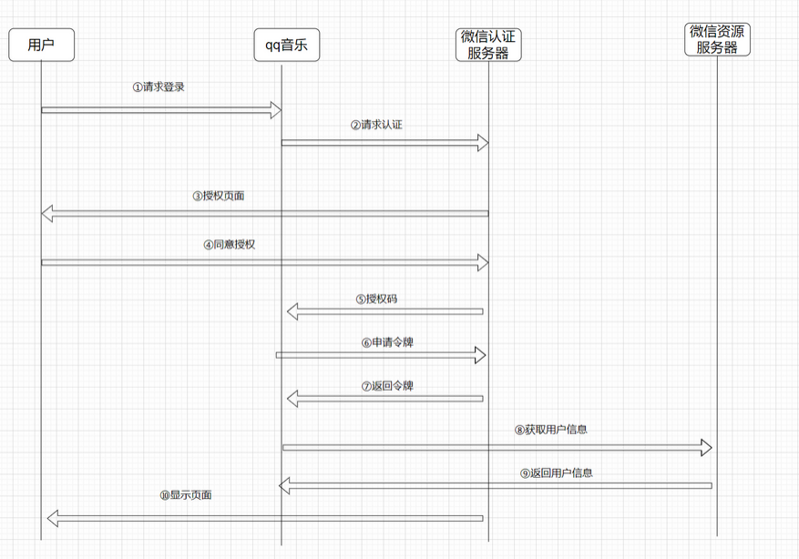
Oauth2 验证
13

Slide 14
Oauth2 验证
Sap中的应用：

Slide 15
Thank You

